Slide 1

Буриме как новый жанр
Подготовила учитель
русского языка и литературы
Калинина Н.Н.

Slide 2
БУРИМЕ
(от франц. bouts rimes -"зарифмованные концы") – сочинение стихов на заранее заданные рифмы, как правило, шуточного характера.
Форма буриме зародилась во Франции в первой половине 17-го века. История возникновения буриме обязана французскому поэту Дюло, который заявил, что написал 300 сонетов, но рукопись потерял. После массовых сомнений публики в таком большом количестве написанных стихов, Дюлло признался, что написал не сами стихи, а только заготовленные рифмы. После этого его коллеги по перу написали сонеты на рифмы-заготовки, а новая стихотворная игра вошла в моду и в 17-18 вв. была довольно популярным салонным развлечением. Известно также, что А. Дюма в 19 веке был огранизатором конкурса на лучшее буриме и опубликовал книгу лучших стихотворений.

Slide 3
В наше время буриме продолжает оставаться популярной игрой среди всех любителей стихотворного жанра. Буриме позволяет проявить свои творческие способности, блеснуть остроумием и оригинальностью, в считанные минуты (или даже секунды) продемонстрировать своё владение словом. По этой причине жанр буриме особо популярен среди артистов разговорного жанра и конферанса. Вот показательный пример от Юрия Горного, которому было предложено 4 пары рифм, и который мгновенно (!) выдал замечательный экспромт.

Slide 4
Правила игры.
Игра Буриме — это стихотворное рифмование. Идеальные условия для игры — от десяти человек. Назначается ведущий, все усаживаются за стол. Ведущий определяет и объявляет для всех тему., на которую будет рифмование.
У всех имеются ручки и листы бумаги одинакового размера, чаще всего они типа А4. По команде начинается работа. Каждый сочиняет и пишет первую строчку от стиха и передает рядом сидящему. Тот сочиняет и записывает под первой вторую строчку и заворачивает лист бумаги так, чтобы следующий участник не мог прочитать первую строчку.
И у него была перед глазами только одна строчка. Он тоже, в свою очередь, придумывает и пишет свою стихотворную строчку, рифмуя с предыдущей. Теперь уже заворачивает две строчки и передает следующему игроку.
Потом ведущий пора на каком-то этапе (когда каждый из участников написал равное количество строк), когда до последнего игрока дошла первая бумага, ведущий дает сигнал, что рифмование заканчивается и все ему сдают листочки.
Он расправляет их и начинается чтение того, чего получилось. Чаще всего это такие смехотворные тексты! Все смеются! Все необыкновенно веселятся, потому что результат получается очень веселый.

Slide 5
заданные рифмы:
воздух - отдых
игра - топора
недуг - досуг
земля - рубля
Избу не возвести без друга-топора,
И труд иной порою просто отдых,
Работа- радость мне: весёлая игра,
Когда в лицо - удачи свежий воздух.
Болезни я отверг, мне незнаком недуг.
Не трачу на лекарства ни рубля.
Дорогой под ноги мне стелется земля:
Природа для меня - лекарство и досуг.

Slide 6
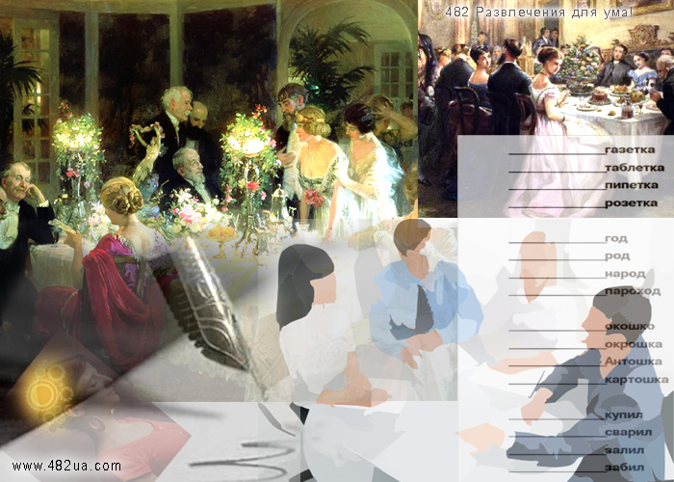

Slide 7
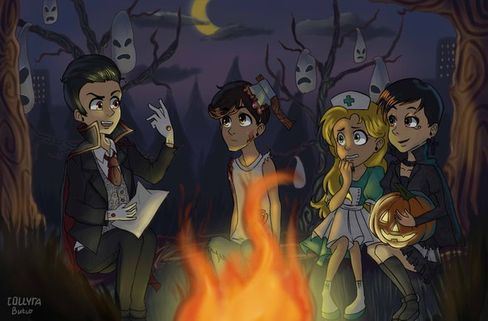
Буриме – это творческая игра, суть которой – составление четверостиший по заданным рифмам. Изначально дается четыре слова, то есть 2 рифмующиеся между собой пары. Участникам нужно придумать осмысленное четверостишие – с юмором и креативом.

Slide 8
Заданными словами строчки должны заканчиваться, но рифма может меняться: она может быть перекрестная, парная или опоясывающая. То есть пары рифмующихся слов можно разносить по четверостишию.
Например:
даны следующие рифмы:
тыква-бритва
кровь-бровь
Детишки готовили к празднику тыкву,
Чтоб сделать лицо, взяли острую бритву,
Неловким движением порезали бровь,
Хлынула на пол алая кровь.

Slide 9
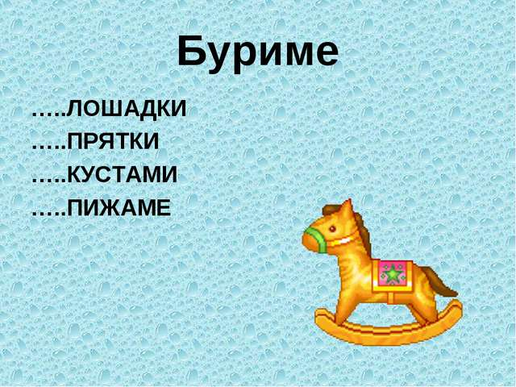
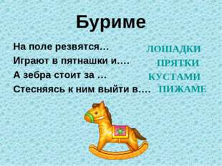

Slide 10
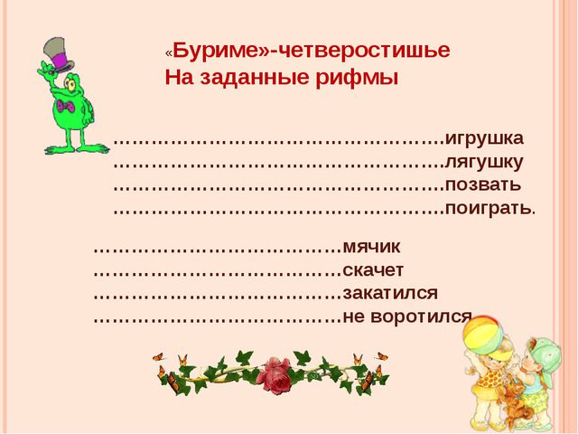
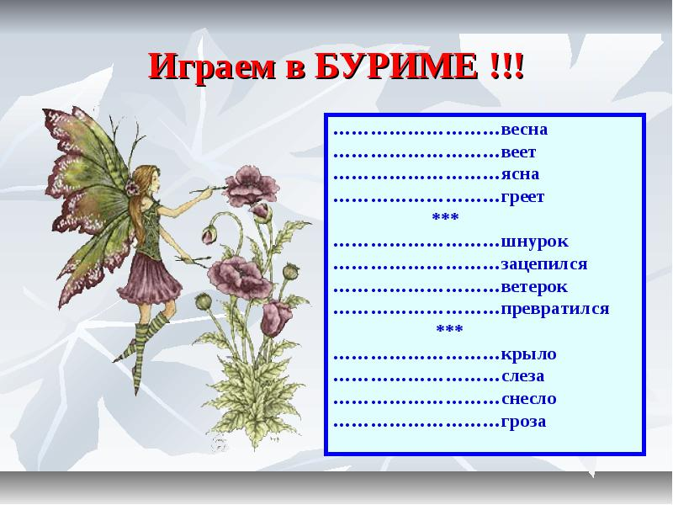

Slide 11
